Slide 1


Algorithm Seminar
http://supercom.korea.ac.kr
9.17 숫자 게임 (문제 ID: NUMBERGAME, 난이도:하)
김혜민

Slide 2
http://supercom.korea.ac.kr
N개의 정수를 일렬로 늘어놓은 게임판을 가지고 현우와 서하가 게임을 한다
게임은 현우부터 시작해서 번갈아가며 진행한다
자기 차례마다 두 가지 일 중 하나를 할 수 있다
게임판의 왼쪽 끝에 있는 숫자나 오른쪽 끝에 있는 수자 중 하나를 가져간다. 가져간 숫자는 게임판에서 지워진다
게임판에 두개 이상의 숫자가 있을 경우, 왼쪽 끝에서 두 개, 혹은 오른쪽 끝에서 두 개를 지운다
게임은 모든 숫자가 다 없어졌을 때 끝난다
각 사람의 점수는 자신이 가져간 숫자들의 합이다
두 사람 모두 최선을 다할 때, 현우가 서하보다 몇 점 더 얻을 수 있는지를 출력한다.

Slide 3
http://supercom.korea.ac.kr
현우
서하
-1000
-1000
-3
-1000
-1000

Slide 4
http://supercom.korea.ac.kr
현우
서하
-1000
-1000
-3
-1000
-1000

Slide 5
http://supercom.korea.ac.kr
현우
서하
-1000
-3
-1000
-1000
-1000

Slide 6
http://supercom.korea.ac.kr
현우
서하
-1000
-1000
-1000

Slide 7
http://supercom.korea.ac.kr
현우
서하
-1000

Slide 8
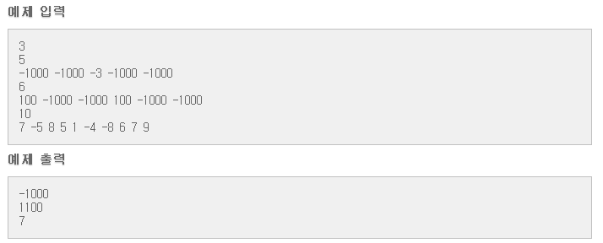

Result

